Slide 1

存储
QT6 QML 开发教程
第14章

Slide 2
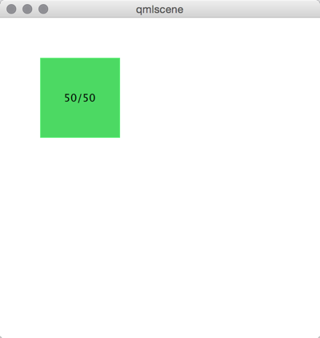
本地存储
LocalStorage是用于读取和写入SQLite数据库的单例类型。
通常，它会根据给定的数据库名称和版本，将内容存储到SQLite数据库中系统特定位置的唯一ID文件中。无法列出或删除现有数据库。可以从QQmlEngine::offlineStoragePath()中找到存储位置。
object openDatabaseSync(
string name,
string version,
string description,
int estimated_size,
jsobject callback(db)
)
import QtQuick
import QtQuick.LocalStorage
Item {
// reference to the database object
property var db
function initDatabase() {
// initialize the database object
}
function storeData() {
// stores data to DB
}
function readData() {
// reads and applies data from DB
}
Component.onCompleted: {
initDatabase()
readData()
}
Component.onDestruction: { storeData() } }
使用本地数据库存储方块的位置

